Slide 1
HOT
Handcraft Objects Tool
4. Juni 2020
Notes:
mitt 219 prosjekt er et grafisk verktøy for å lage serialiserte instanser av vilkårlige JVM klasser

Slide 2
Oppbygning
Hva er Handcraft Objects Tool?
Hvordan verktøyet funker
Videre arbeid
Notes:
Oppbyggingen av presentasjonen er slik
Først litt om hva HOT gjør og hvorfor det ble til
så litt mer teknisk om hvordan verktøyet fungerer
til slutt hva som som kan gjør i fremtiden
Bare å stille spørsmål underveis!

Slide 3
Hva er Handcraft Objects Tool?
Notes:
Hva er Handcraft Objects Tool?
hvorfor er det nyttig?
hva er serialiserte objekter?
Først litt om hvor ideen om hot kom fra

Slide 4
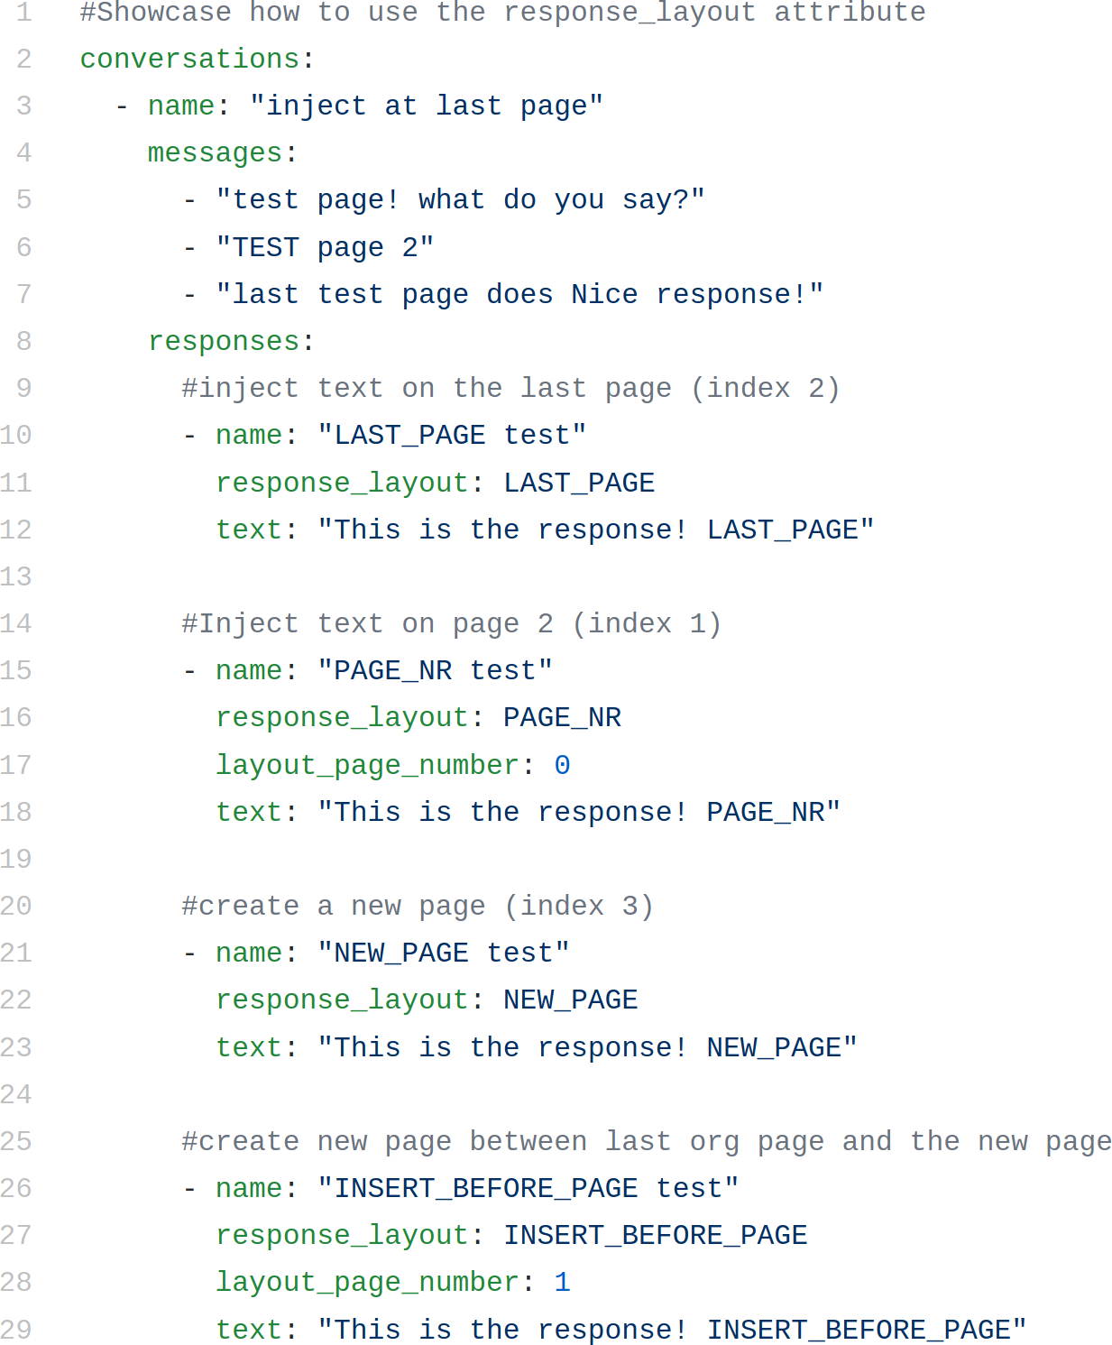
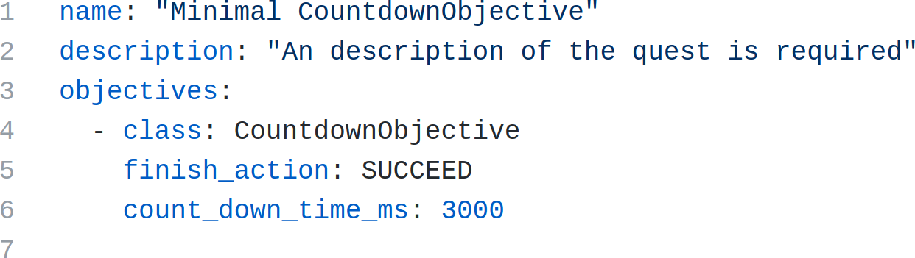
Hva er HOT?
Hvor kom ideen fra?
Notes:
Hvor kom det fra å lage serialiserte objekter ved hjelp av et brukergrensesnitt fra?
På fritiden lager et RPG
vil ha støtte for å lage samtale og quests ved å laste inn serialiserte objekter
Jeg skrev et omfattende bibliotek, hvor man kan lage dette. laste inn fra yaml
Problemet er at det er bare jeg som kan lage samtaler og quests!
Det er som et språk man vil lære det etterhvert
Men hvorfor? det er bedre at de ikke trenger å lære i det hele tatt!
Eksempel 1 (min countdown) (dette er YAML)
en quest hvor sitt første mål er å vente 3 sekunder
eksempel 2 (samtale)
Åpner en bok
hver message er en side i boken
Hvor svarene blir plassert er basert på response_layout

Slide 5
Hva er HOT?
Hvor kom ideen fra?
Målet med prosjektet
Abstrahere bort detaljer
Dokumentere
Notes:
Målet
overordnede: Forenkle serialisering av objekter ved:
minimere nødvendig kunnskap, som gjøre det vanskelig for nye folk å lage objekter
Abstrahere bort detaljer
er støy som kommer i veien for å lage objektene
eksempler på slike detaljer/støy:
bruker trenger ikke å tenke på datatypen hvordan syntaksen er (json, yaml etc)
Type informasjon
Det gir ingenting å vite hvordan man skal gjøre det
Hvordan referanser er håndtert
Dokumentere hva et objekt gjør
Hvilke egenskaper hvert objekt tengs for å lage en instanse (mtp required/nødvendig)
Lettere for andre å lage instanser uten kjennskap til koden
Trenger ikke et separat dokumentasjon for å lage objekter

Slide 6
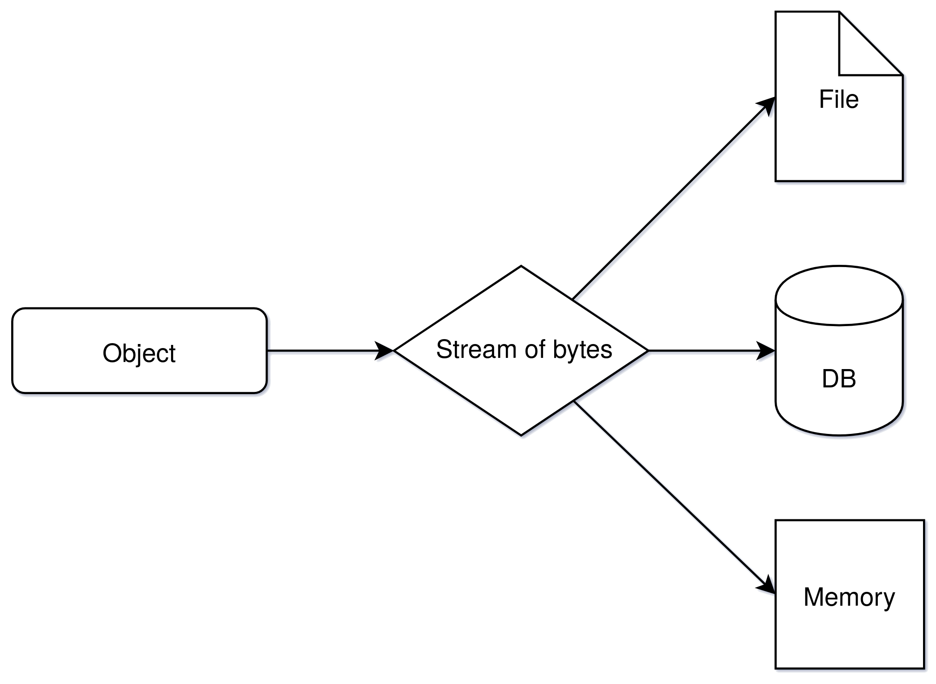
Serialisering
Notes:
Serialisering er prosessen med å ta et objekt, og å overføre det utenfor programmet den opprinnelig ble opprettet i.

Slide 7
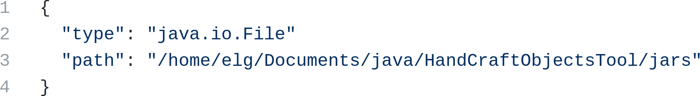
Dataformat i serialisering
Notes:
Måten man lagrer disse objektene kalles dataformat. Eksempler på dataformat er Bson ,java.io.Serializable, json, yaml
Bson og Serializable er binære, mens json og yaml er tekstbaserte
Tradeoff mellom de to er hastighet for parsing av data mot menneskelig lesbarhet (og dermed hvor enkelt det er å endre for et menneske)
exempel
Den øverste er mockup på hvordan den samme type file kunne ha sett ut i json
nederste eksemplet er faktisk serializable for en file

Slide 8
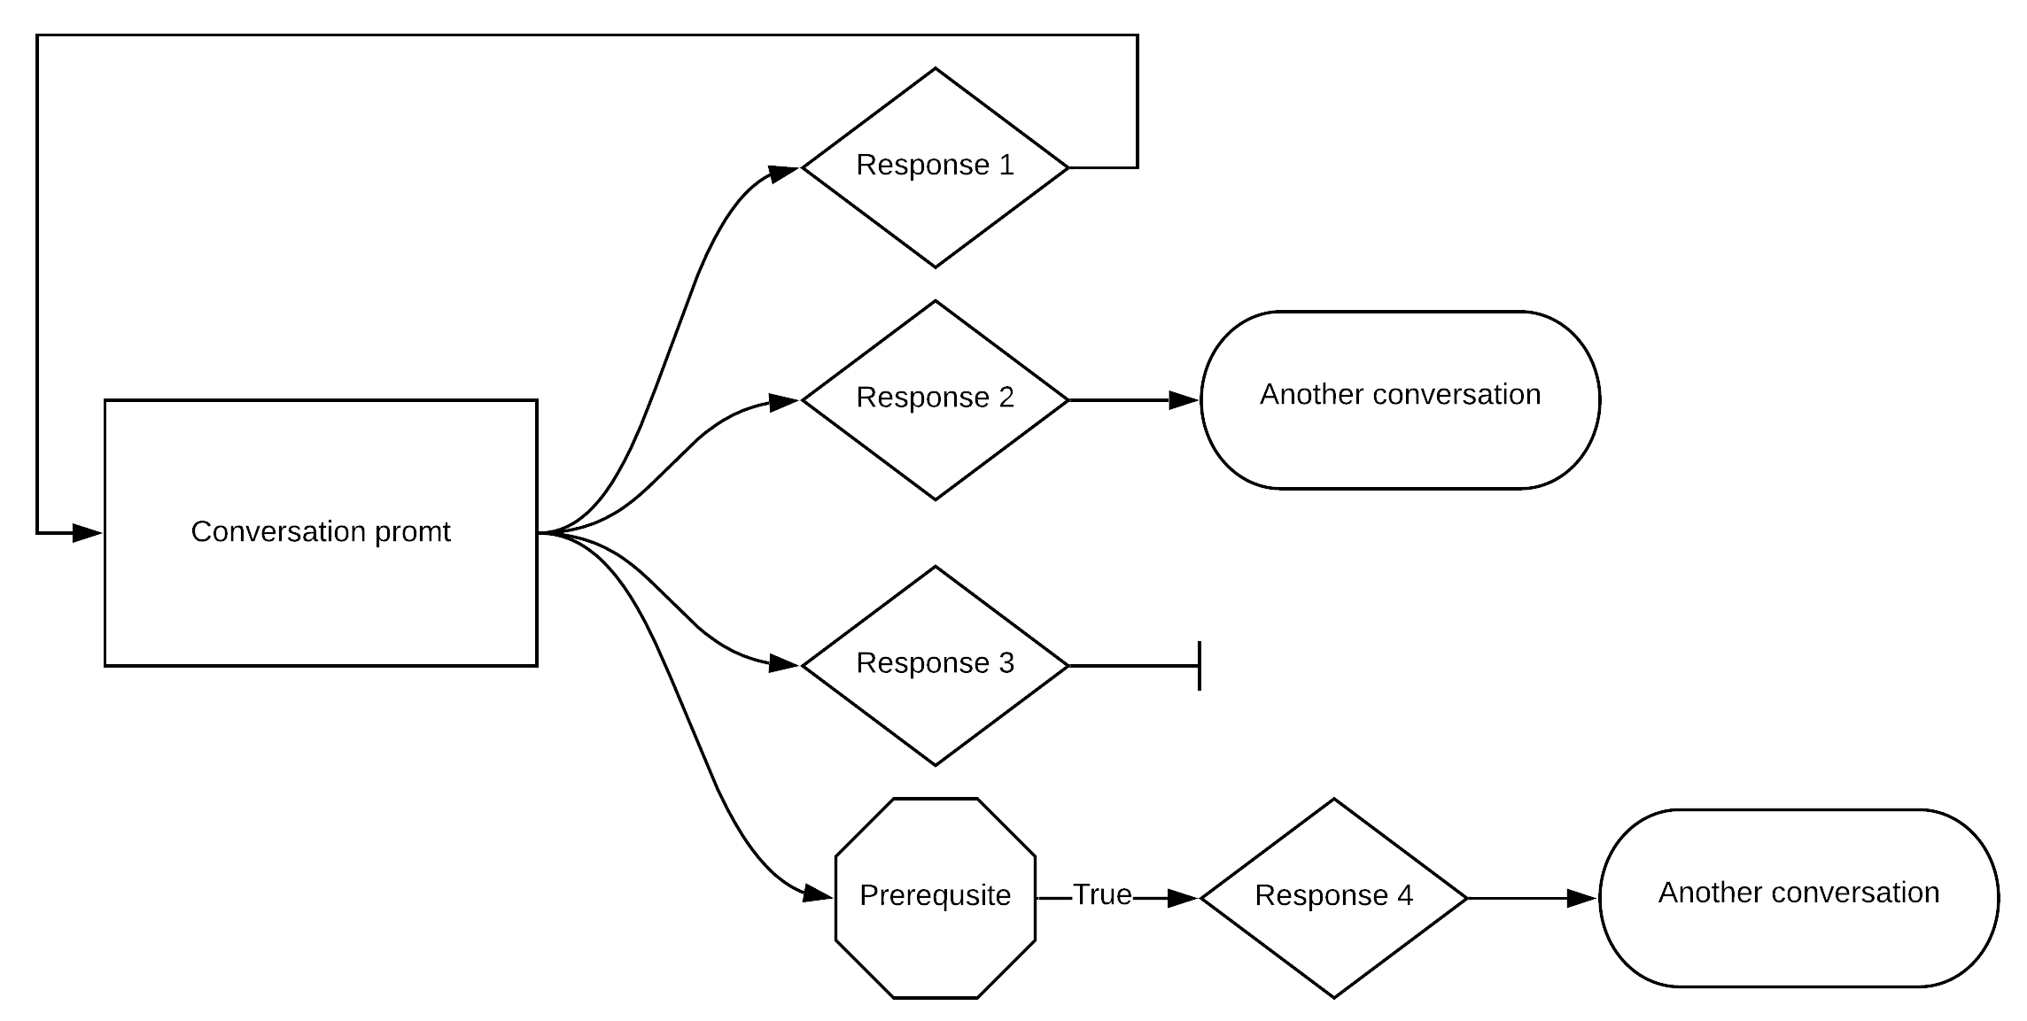
Samtale eksempel
Conversation Properties
Property Name | Type | Required
prompt | String | Yes
responses | Collection of Responses | No
Response Properties
Property Name | Type | Required
text | String | Yes
prerequisite | Prerequisite | No
conversation | Conversation | No
Notes:
Tilbake til RPGs og samtaler!
Skal gå igjennom et eksempel på en samtale-svar serialisering, dette eksempelet skal bli brukt nå jeg forklarer funksjoner i programmet
Forklar hva de ulike responsene er
rekursiv response, hvis man velger denne så velger man samme response igjen
Et svar som fører til en annen samtale
Et svar som avslutter samtalen
Et svar som man bare kan velge hvis man oppfyller forutsetningen
Forklar tabellen med informasjon om egenskapene
Property name er identification (hvordan man finner egenskapen i forelderen)
Type er typen til samtalen
Collection har en generisk type!
Required, om den trengs for at det faktisk skal være en samtale
la oss se på hvordan man kan serialisere en instans av conversation
Ting som ikke nødvendigvis er essensielt er standardverdier (default) og nødvendighet (required), gjør det bare lettere for brukeren.

Slide 9
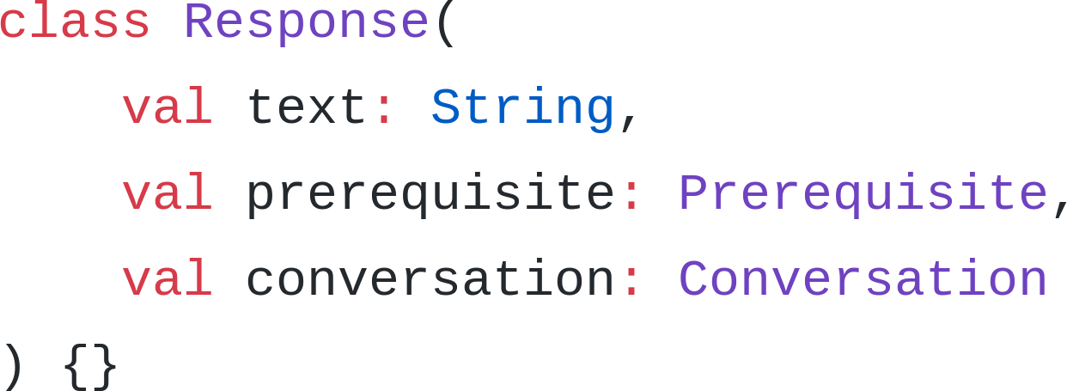
Hvordan serialisere et objekt
Egenskaper
Type informasjon
Response Properties
Property Name | Type
text | String
prerequisite | Prerequisite
conversation | Conversation
Interface!
Notes:
Det er to ting man må se på når man serializer et objekt
Egenskapene til objektet (properties)
Serialiserings egenskaper er delene som utgjør objektet
Et svar vil ikke være et svar uten noe tekst å faktisk svare med
Men nullable (prequsite/forusettning) og conv er også viktige
Null er en gyldig verdi
til sammen utgjør egenskapene objektet
Hver type kan ha undertyper som trengs for å lage objektet
unntaket er stort sett primitive type (+ string i java)
I HOT så er en type som ikke har noen egenskaper, men som kan redigeres (ie string, enum, primitives) kalt simpel
Type informasjon
(prerequisite/forutsetninger) er interface
BYTT TIL NESTE FOR EKSEMPEL

Slide 10
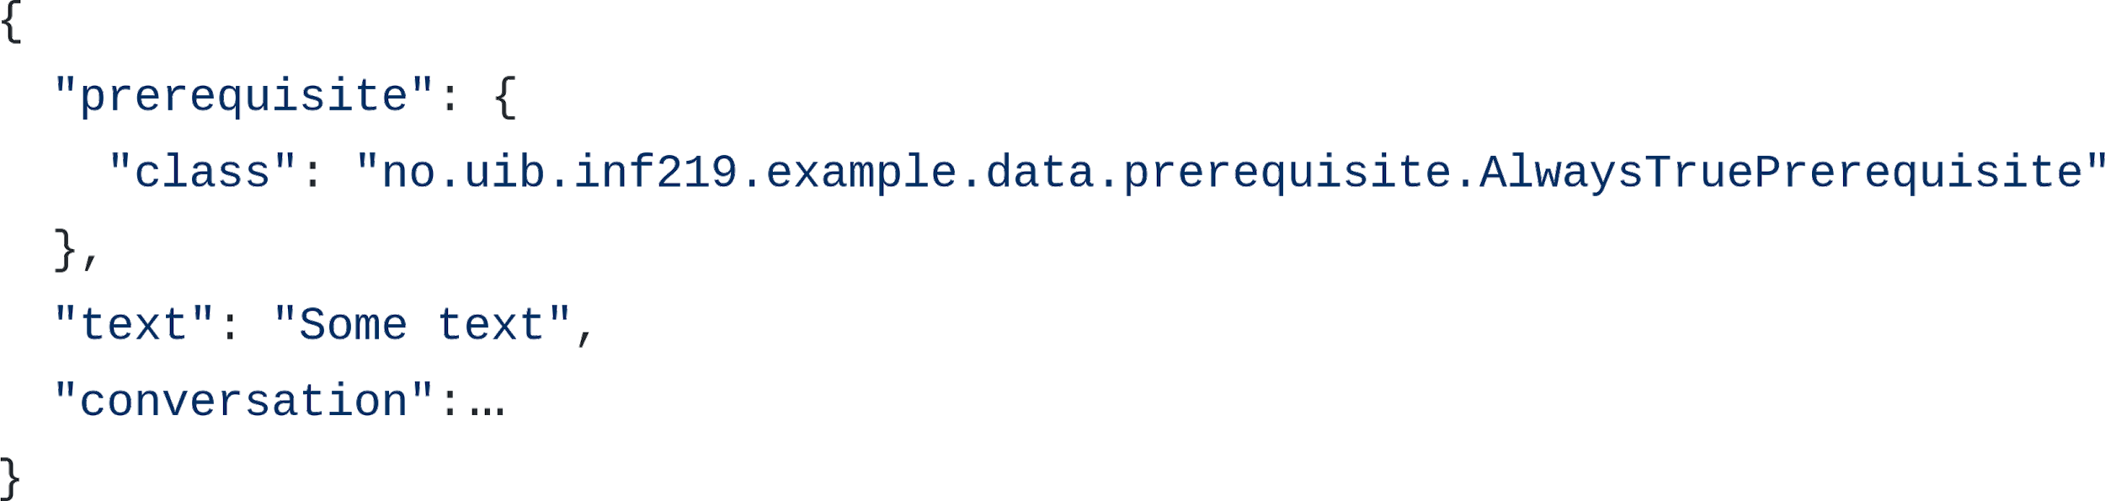
Hvordan serialisere et objekt
Egenskaper
Type informasjon
Notes:
Egenskaper (properties)
Type informasjon
prerequisite = forutsetninger
IKKE generisk type informasjon MEN konkret subklasse hvis det trengs
Hvordan lagrer faktisk typen til objektet
Ikke nødvendigvis påkrevd

Slide 11
Hvordan serialisere en egenskap
Egenskaper
Type informasjon
Identifikasjon
Conversation Properties
Property Name | Type | Required
prompt | String | Yes
responses | Collection of Responses | No
Response Properties
Property Name | Type | Required
text | String | Yes
prerequisite | Prerequisite | No
conversation | Conversation | No
Notes:
Det er tre hoved ting man må se på når man serializer en egenskap
Egenskaper (properties)
Hver egenskap har egne egenskaper
Type informasjon
Samme som med objekter
Identifikasjon (identification)
Hvordan egenskapen skal navngis/referes fra foreldren

Slide 12
Demo av eksempel
Notes:
Demo
Demo eksempelet i eksempel applikasjonen
Vis hvordan dette eksempelet ser ut først i eksempel applikasjonen, deretter last det inn i HOT (Nevn referanse loading som ikke funker)
HUSK! response 4 ser på om du har lest response 2!
Up to date backup: https://gist.github.com/kh498/9faf9ed23daafda0a4587d43f5e6a3a0
Hardcopy backup
{"@id":1,"text":"Conversation prompt","name":"Example conversation","responses":[{"@id":2,"response":"Response 1 (Recursive conversation)","name":"Response 1","conv":1},{"@id":3,"response":"Response 2 (Leads to another conversation)","name":"Response 2","conv":{"@id":4,"text":"Another Conversation #1","name":"Another Conversation","responses":[{"@id":5,"response":"End conversation","name":"Exit"}]}},{"@id":6,"response":"Response 3 (end of conversation)","name":"Response 3"},{"@id":7,"response":"Response 4 (response with prerequisite)","name":"Response 4","conv":{"@id":8,"text":"Another Conversation #2","name":"Another Conversation #2","responses":[5]},"prerequisites":{"class":"no.uib.inf219.example.data.prerequisite.ReadConversationPrerequisite","conversation":4}}]}

Slide 13
Hvordan fungerer HOT?
Notes:
Hvordan klarer verktøyet å lage samtalen?
Hvordan vet hot hva som trengs?

Slide 14
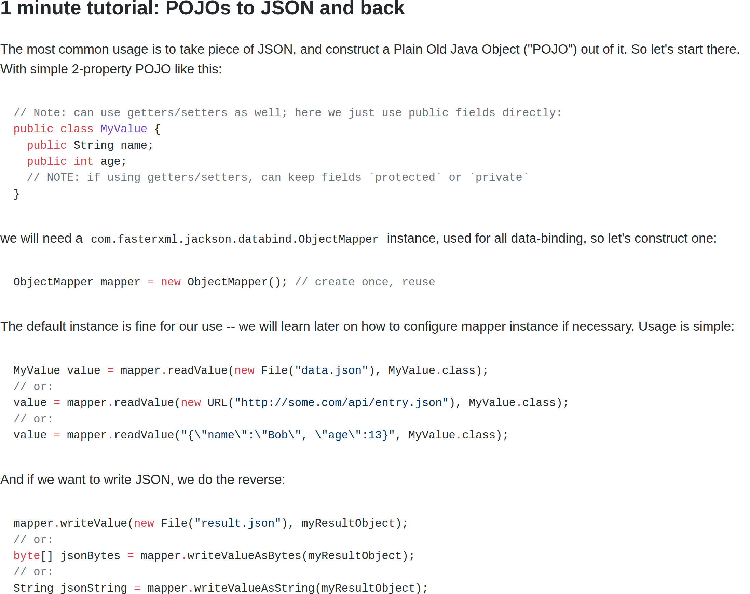
Jackson
Databehandling
Konfigurerbar
ObjectMapper
Notes:
Jackson er rammeverket brukt til å håndterer selve serialiseringen av objektene
jackson gjør den tunge jobben med å analysere, serialisere, deserialisere, og konvertere objekter
HOT lager bare en gui for jackson
databehandling
Den støtter mange dataformater, språk, bibliotek via moduler
dataformater: yaml, xml, csv, java properties, bson
språk: kotlin, scala
bibliotek: lombok, guava, commons lang3, json.org, OSGi
I tillegg til veldig konfigurerbar
over 100 forskjellige ting å konfigurere (skru av/på)
USE_THREAD_LOCAL_FOR_BUFFER_RECYCLING (obscure)
FAIL_ON_UNKNOWN_PROPERTIES (sikkerhet)
INDENT_OUTPUT (pretty print, preferanse)
ObjectMapper
Kartlegger et objekt til og fra dataformat
eksempel: (tatt fra jackson’s github)
Forklar myvalue
Lager en ObjektMapper
leser json (ser egenskapene, assigner dem basert på navn)
Kan også skrive til disk

Slide 15
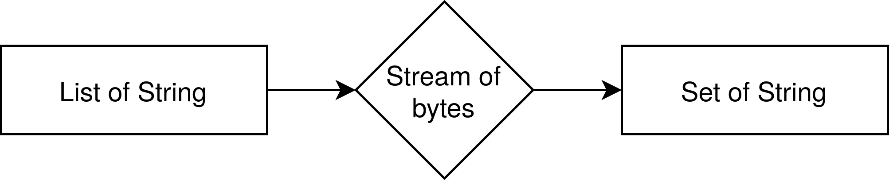
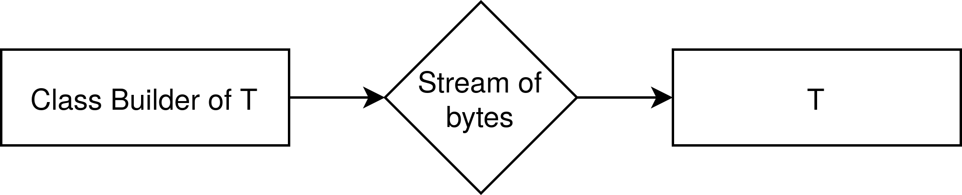
Konvertering av objekter
Notes:
(pil) Bruker objekt mapper til å oversetter jvm objekter til en strøm av bytes
Den klarer å identifisere hva og hvordan elementer i klasser skal serialiseres
Dette blir oppnådd ved hjelp av annotations som @JsonProperty
Ved hjelp av jackson er det mulig å konvertere et objekt til et annet
Det kan tenkes på som å serialisere et objekt til disk deretter lese samme objektet som den andre typen
klasse byggerne vil bli lagret på disk på samme måte som den typen vi lagrer
eksempel collection<List<String>> blir lagret på samme måte som List<String>
For å være på den sikre siden så ser serialisering pipen slik ut
Serialiser CB til SoB (stream of bytes)
Deserializer T fra SoB
Serialisert til SoB
Grunnen for det er at vi må sjekke at den er gyldig!
er lov å skru denne sikringen av, men da er den ikke garantert til å klare å bli demoralisert

Slide 16
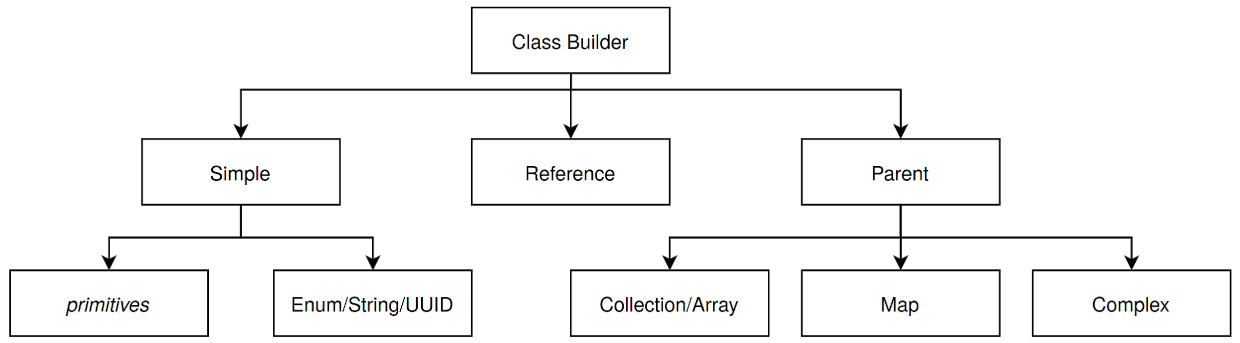
Klassebyggere
Notes:
Hvordan bruker jeg jackson til å lage serialiserte objekter?
Ved hjelp av class builder.
Class builder er en wrapper rundt det objektet som faktisk blir redigert.
Simple cb
En simple (enkel) klasse bygger er bladene på klasse grafen.
Det er disse som faktisk holder informasjonen på hva en verdi vil ha
Blir brukt til å bygge opp mer komplekse typer
NB ikke array typen! (den er i collection)
Parent cb
Foreldre klasse byggere er super typen som de klasse byggerne som kan ha flere egenskaper
collection/map/array må håndteres spesielt ettersom de er en innebygde typer i jackson
Complex tar en klasse definisjon og vet hvilke egenskaper som trengs for å lage denne typen
Referanse class builder
Spesiell klasse bygger som håndterer referanser

Slide 17
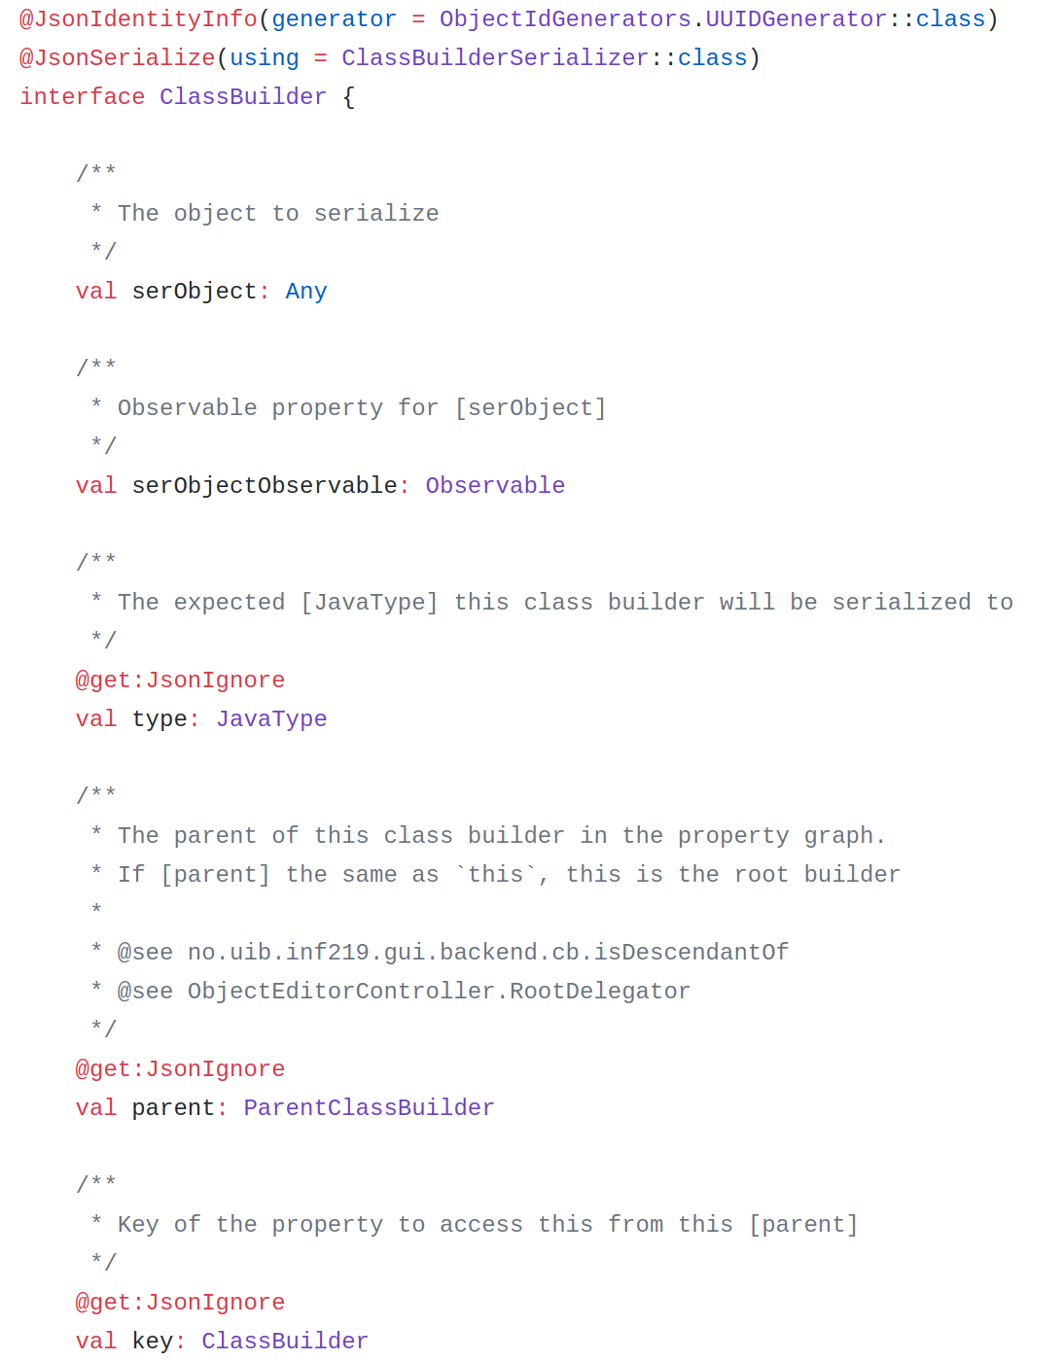
Klassebygger interfacet
Notes:
Dette er class builder interfacet.
De to første er egenskapene er kjernen av klasse byggeren
De løser to problemer serialisering or relasjon
serObject (serialiserings objektet)
Egenskapen som vi skal serialisere til slutt
Det er hva klassen serialisert til
Man kan si at det er denne egenskapen klassen “wrapper” rundt
Hvor ikke generisk type?
I praksis så vil typen alltid være Any/Object, subklasser overskriver den med generisk type informasjon (som Simple)
Eksempel
StringCB -> String
IntCB -> Int
type
Typen som denne klasse byggeren skal serialiseres til
Javatype? hvorfor ikke class?
JavaType kan tenkes på som en wrapper rundt en Class
Men holder mer informasjon (som generiske type)
Eksempel
StringCB -> java.lang.String
CollectionCB<String> -> java.lang.String[]
parent
Det er forelderen din
Legg merke til at den er en ParentCB
key
Hvordan man får tak i denne instansen fra foreldrene
Sidenote: hvis en foreldre ikke gjenkjenner deg som sitt barn med den gitte nøkkelen er det en orphan cb

Slide 18
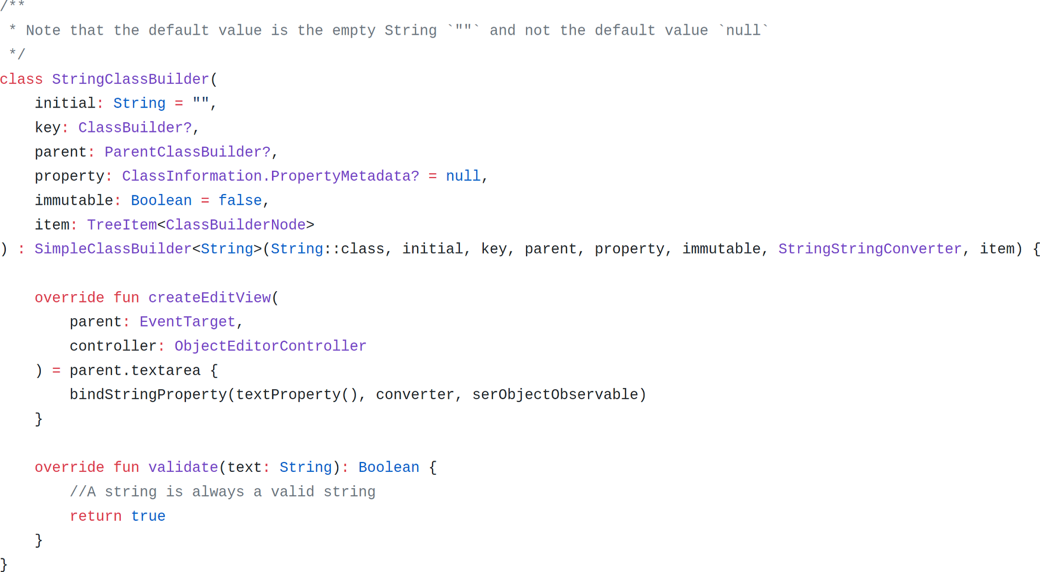
String klassebygger
Notes:
Ser på de to enkleste eksemplene
De mer kompliserte er har for mye kode til å vise
String Builder
Ikke mye kode!
Simple CB håndterer det meste
implisitt
serObject
isLeaf (ler blad)
(om denne cben har under cber (barn), simple kan aldri ha det)
med konstruktør
String->Obj konverter
om den kan endres (immutability)
default verdi, det cben blir resatt til (hvis immutable)
immutable om serObjekt kan endres fra default verdien
metoder overskrevet
crate edit view
Hvordan redigere objektet (her er det et tekst område)

Slide 19
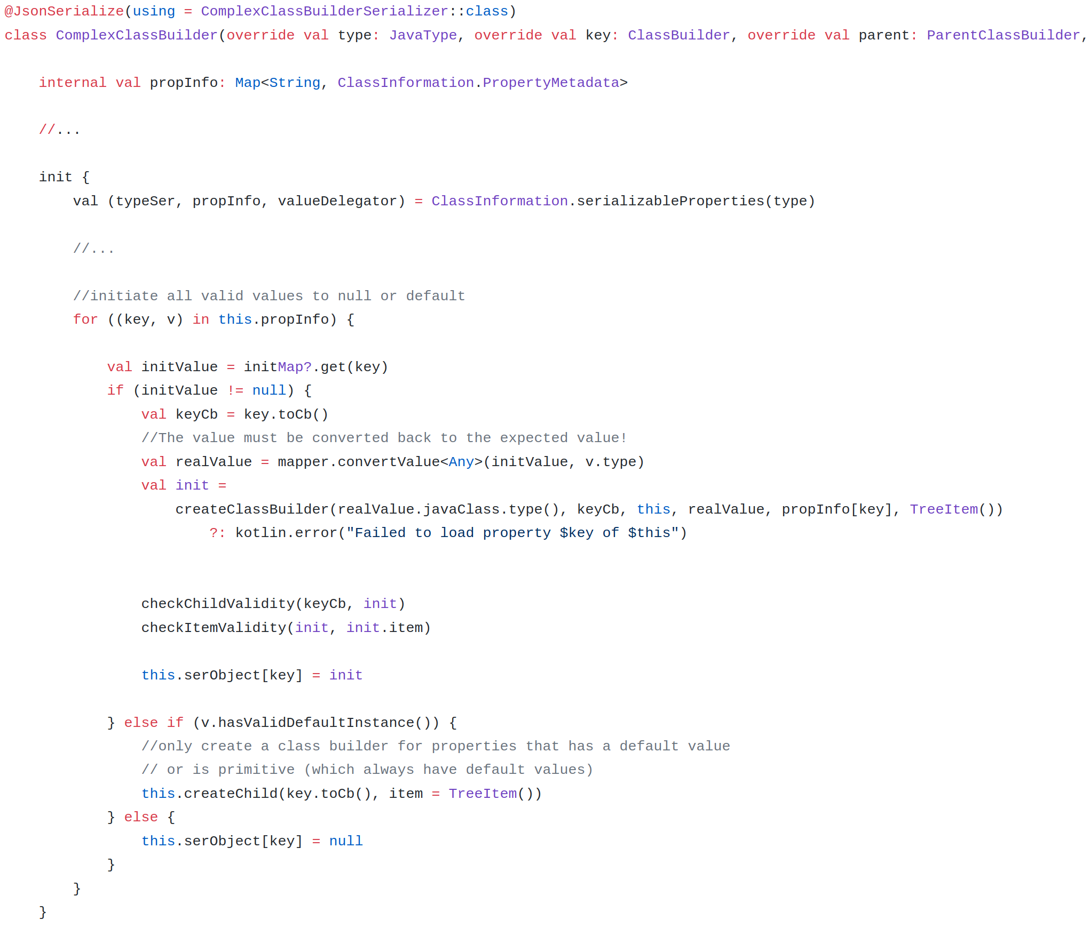
Kompleks klassebygger
Notes:
Dette er den klassebyggeren som lager “vanlige” klasser
Må finne egenskapene dynamisk (ved hjelp av jackson)
koden
Finner egenskapene (prop info)
initierer dem med default verdi, hvis det er noen

Slide 20
Demo av HOT
Notes:
Demo
Demo eksempelet i gui
forklar settings
Last inn jar
velg conversation
i samtalen
dokumentasjonen
navn har default verdier
text er null
velg en prerequsiter
lag response
rekursiv ref referanser
Up to date backup: https://gist.github.com/kh498/9faf9ed23daafda0a4587d43f5e6a3a0
Hardcopy backup
{"@id":1,"text":"Conversation prompt","name":"Example conversation","responses":[{"@id":2,"response":"Response 1 (Recursive conversation)","name":"Response 1","conv":1},{"@id":3,"response":"Response 2 (Leads to another conversation)","name":"Response 2","conv":{"@id":4,"text":"Another Conversation #1","name":"Another Conversation","responses":[{"@id":5,"response":"End conversation","name":"Exit"}]}},{"@id":6,"response":"Response 3 (end of conversation)","name":"Response 3"},{"@id":7,"response":"Response 4 (response with prerequisite)","name":"Response 4","conv":{"@id":8,"text":"Another Conversation #2","name":"Another Conversation #2","responses":[5]},"prerequisites":{"class":"no.uib.inf219.example.data.prerequisite.ReadConversationPrerequisite","conversation":4}}]}

Slide 21
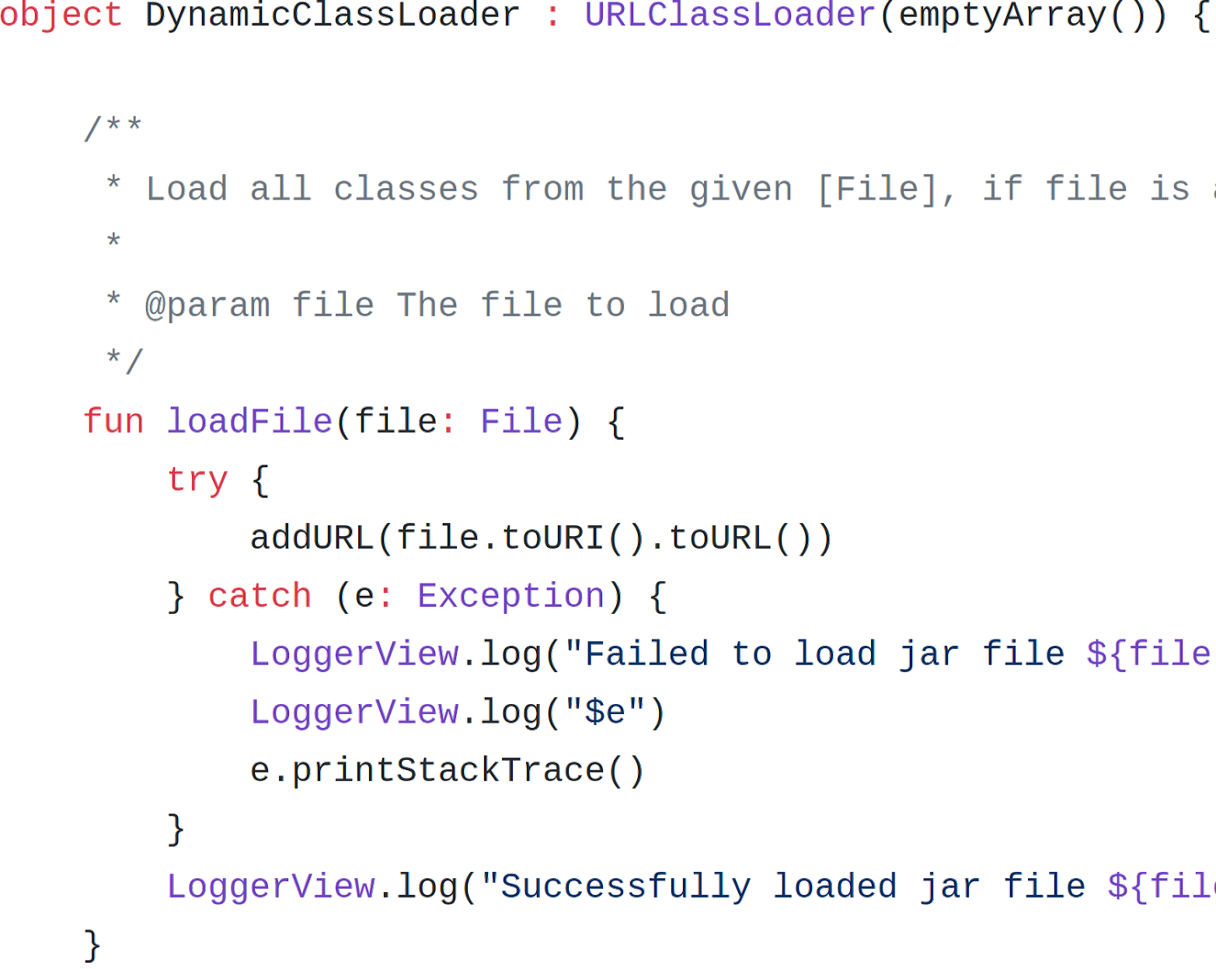
Hvor kommer klassene fra?
Dynamisk klasse laster
Jackson verdi serialiserer
Egenskap Metadata
Notes:
Først blir klassen som vi skal lage lastet inn ved at brukeren velger en jar

Slide 22
Hvor kommer egenskapene fra?
Dynamisk klasse laster
Jackson verdi serialiserer
Egenskap Metadata
Notes:
Bruker jackson disse klassene til å finne ut av hvilke egenskaper som klassen vi skal lage har

Slide 23
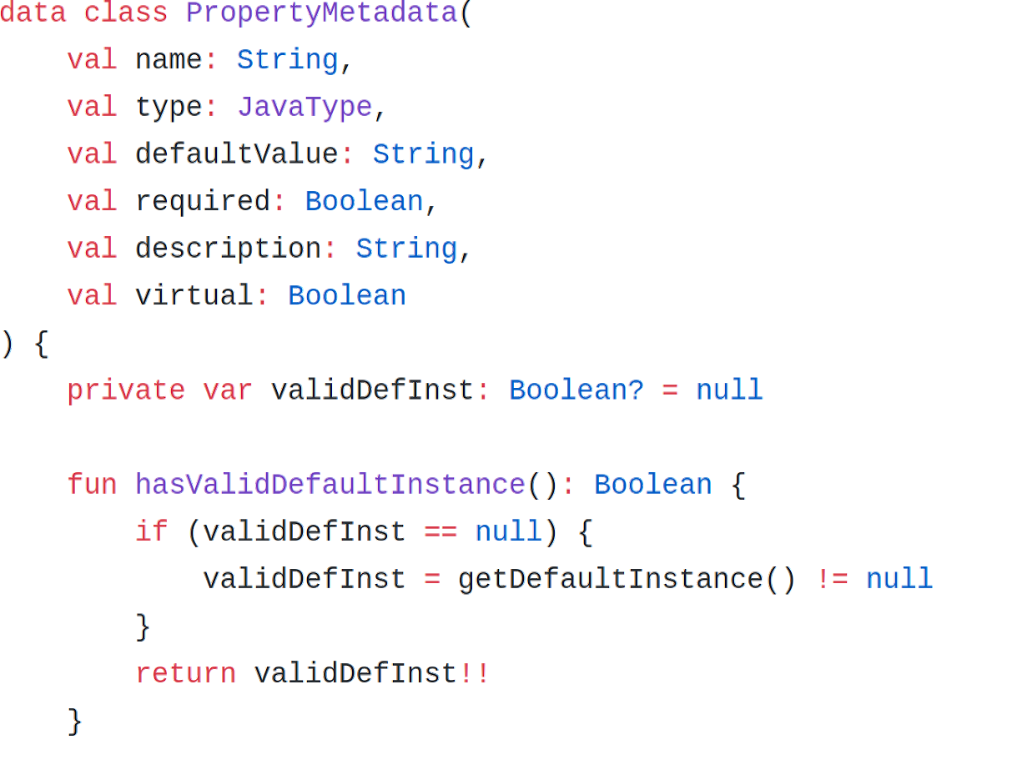
Hvor kommer egenskapene fra?
Dynamisk klasse laster
Jackson verdi serialiserer
Egenskap Metadata
Notes:
Deretter kompilerer vi informasjonen i en metadata klasse, som har muligheten til å lage default instanser

Slide 24
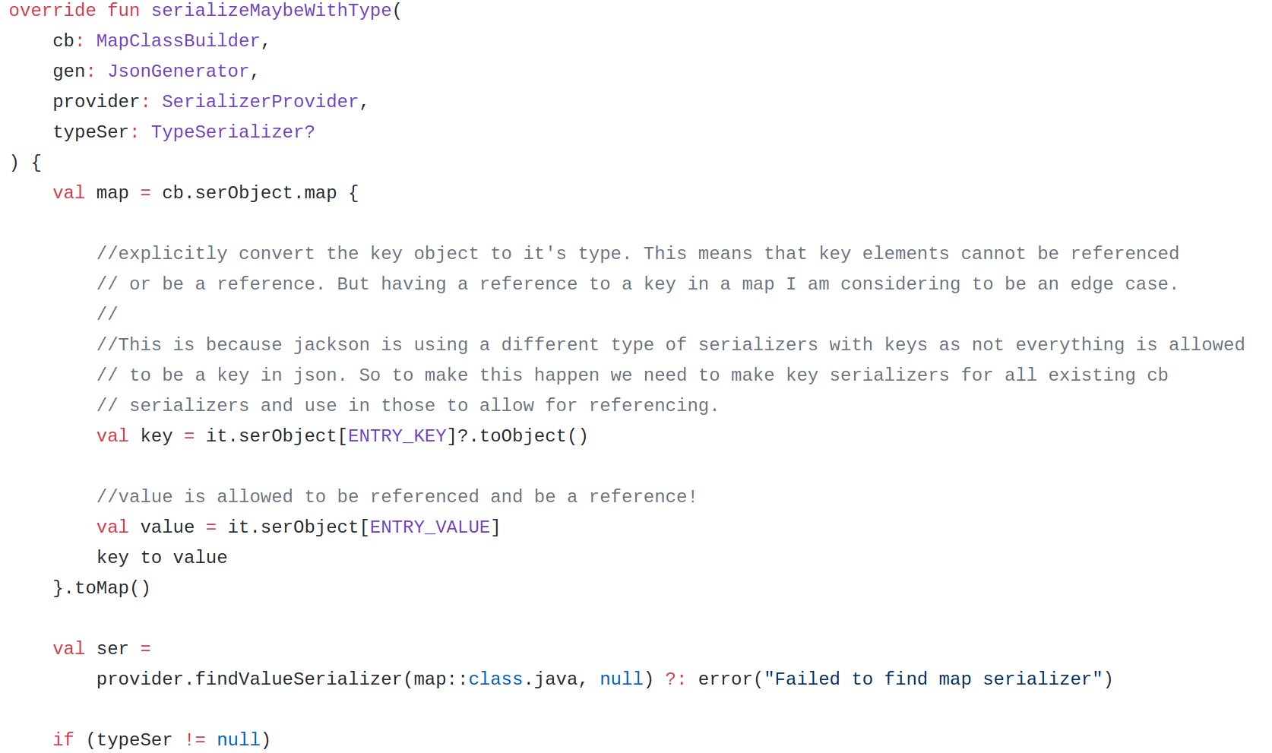
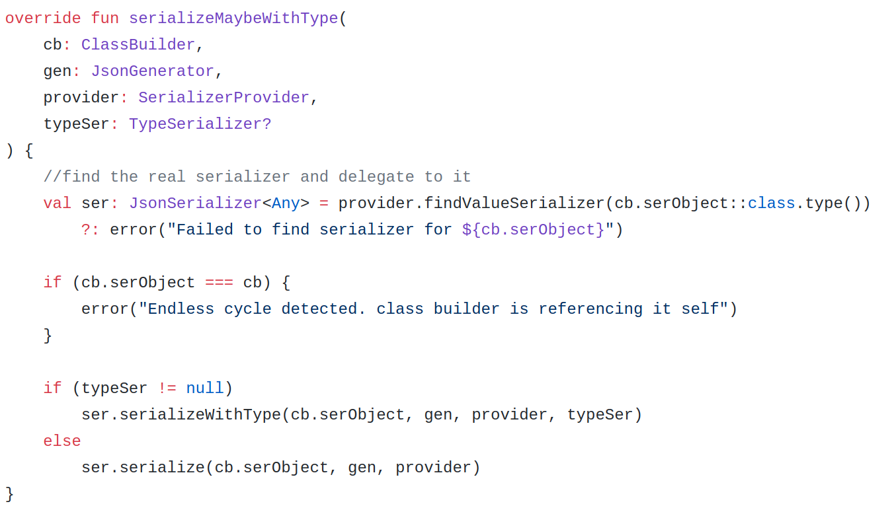
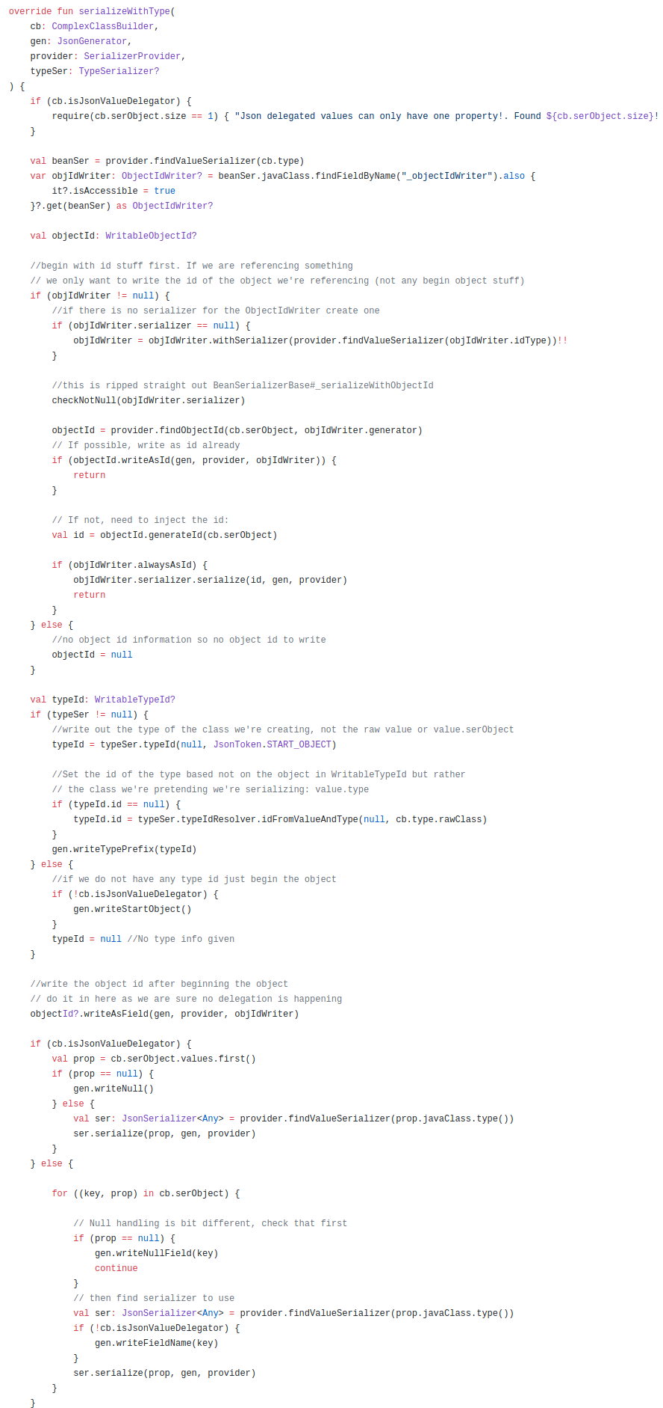
Serialisering av klassebyggere
Generelt
Generelt
Kart
Kompleks
Generelt
Kart
Notes:
Du spør kanskje deg selv hvordan hjelper dette med å lage objektet?
Generelt
Når en klasse bygger skal bli serialisert så later klasse byggeren at den er den klassen den representerer
Dette blir gjort slik at man kan gjenbruke så mye jackson kode som mulig.
Ikke bruk cb.type ettersom den referer til det vi ønsker å lage (som kan være abstrakt)
Det vi skal finne en serialization for er den subtypen objektet faktisk er
Men det er to unntak:
Kart
Blir internt representert som en liste.
fordi man ikke kan serialisere nøklene på samme måte som verdiene
nøkkler kan bare være strenger
Ikke bruk cb.type ettersom typen kan være feil når man har singleton map etc
Kompleks
Kan ikke bruke den innebygde jackson serialiseringen
pga rekursjon, den klarer ikke å få til objekt id riktig
Den klarer ikke å lagre at den har sett en type før, dette må gjøres manuelt
Det gjør at den blir mye mer low level, må håndtere
ulike måter å lagre objekt id,
type id, og hvordan lagre dem
json value (representer en verdi ved en annen type)
Men mye av koden er rett og slett copy paste fra jackson sin standard implementasjon
tok 7 dager!!

Slide 25
Videre arbeid

Slide 26
Laste inn objekter med referanser
Hvorfor er dette et problem nå?
Hvordan kan dette bli løst?
Notes:
Laste inn serialiserte objekter som har referanser
Hvorfor er dette et problem nå?
Når et objekt er lastet inn som en referanse ser ikke deserialiseringen referansene som et gyldig objekt
Hvordan kan dette bli løst?
Egendefinert jackson deseriserer

Slide 27
Tredjeparts klassebyggere
Hvorfor er dette et problem nå?
Hvordan kan dette bli løst?
Notes:
Hvorfor?
Hvis man har egne typer som er vanskelig å serialisere på vanlig måte
Eksempel: Har ikke skrevet en cb for dato og tid
Hvordan
Legge til støtte for å utvide class builders slik at man kan laste inn ekstra klasse byggere

Slide 28
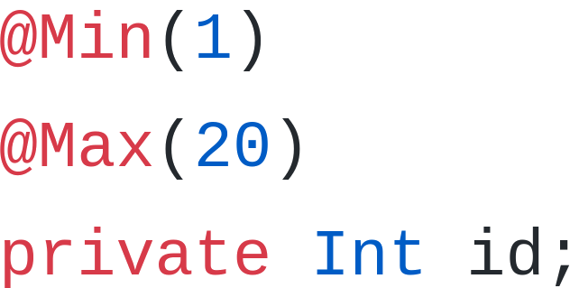
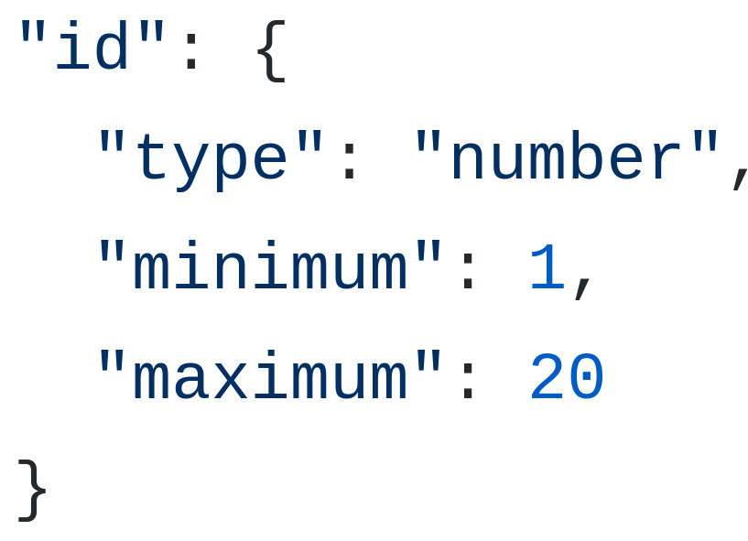
Egendefinert validering
Hvordan?
Annoteringer med JSR 380
Json schema validation
Notes:
En av de tingene som HOT abstraherer bort er muligheten for å lage objekter som ikke er gyldige
man kan ikke ha f.eks en byte være lik 128
Det burde være mulig å ha egendefinert validering, si bare positive tall er lov
Hvorfor er dette et problem nå?
Byte
vanligvis -128 til 127
Hva hvis du kun vil ha positive tall? (0 til 127)
eksempel: Riktig email format,
jackson handler bare om serialiseringen og ikke valideringen av objekter
hvordan løse?
JSR 380 (Java Specification Request)
Bean validation
Hva er en java bean =ish= egenskap
en konvensjon på en klasse hvor
Alle egenskapene er private (bruker getters/setters)
en offentlig ingen-argument konstruktør
implementerer Serializable.
Json scheme
Bruker json schema for å validere objekter
json schema = bruke json til å beskrive java objekter
One of the main strengths of the tool is that it is near impossible to create an object that is not valid. There are range checking primitives and enums, but there is no way to only allow say positive integers. What would be a good addition to the tool is a custom validation scheme either using json Schema validation [11], annotations [12], or custom class builders.

Slide 29
Andre små justeringer
Laste inn klasser med json schema
Definere nye klasser i HOT
Andre serialiserings bibliotek
Skille logikk fra det visuelle
Notes:
Skille logikk fra det visuelle
Andre serialiserings bibliotek
Definere klasser i vektøyet
kunne lage objekter i hot
eksportere dem som
json schema
java/kotlin/scala kildekode fil
Laste inn klasser med json schema
Det å bruke jars er

Slide 30
Notes:
Spørsmå!?!?

